Slide 1
第二章 逻辑函数及其简化
2.1 逻辑代数
2.2 逻辑函数的简化

Slide 2
1849年，英国数学家乔治-布尔，布尔代数
描述客观事物逻辑关系的数学方法
1938年，克劳德-香农，开关代数
将布尔代数应用到继电器开关电路的设计，又称为~。
布尔代数成为数字逻辑电路分析和设计的基础，又称为
逻辑代数
本章重点：逻辑函数化简

Slide 3
2.1 逻辑代数
2.1.1 基本逻辑
逻辑运算是逻辑思维和逻辑推理的数学描述。
具有“真”与“假”两种可能，并且可以判定其“真”、 “假”的陈述语句叫逻辑变量。一般用英文大写字母A，B， C， …表示。例如，“开关A闭合着”，“电灯F亮着”， “开关D开路着”等均为逻辑变量，可分别将其记作A，F，D； “开关B不太灵活”， “电灯L价格很贵”等均不是逻辑变量。

Slide 4
逻辑变量只有“真”、 “假”两种可能，在逻辑数学中，把“真”、 “假”称为逻辑变量的取值，简称逻辑值，也叫逻辑常量。通常用“1”表示“真”，用“0”表示“假”，或者相反。本教材中，若不作特别说明，“1”就代表“真”，“0”就代表“假”。虽然“1”和“0”叫逻辑值或逻辑常量，但是它们没有“大小”的含义，也无数量的概念。它们只是代表逻辑“真”、“假”的两个形式符号。

Slide 5
一个结论成立与否，取决于与其相关的前提条件是否成立。结论与前提条件之间的因果关系叫逻辑函数。通常记作：
F=f(A, B, C, …)
逻辑函数F也是一个逻辑变量，叫做因变量或输出变量。 因此它们也只有“1”和“0”两种取值，相对地把A， B， C， …叫做自变量或输入变量。

Slide 6
1. 与逻辑(与运算、 逻辑乘)
决定某一结论的所有条件同时成立，结论才成立，这种因果关系叫与逻辑，也叫与运算或叫逻辑乘。
例如，对图2 - 1所示电路的功能作如下描述：“开关A闭合，并且开关B闭合，则电灯F亮”。这三个陈述语句均具有“真”、 “假”两种可能， 其对应关系如表2 - 1(a)所示。 用“1”代表逻辑“真”，用“0” 代表逻辑“假”，则表2- 1(a)可改为表2 -1(b)的形式。这种表格叫真值表。所谓真值表，就是将输入变量的所有可能的取值组合对应的输出变量的值一一列出来的表格。它是描述逻辑功能的一种重要形式

Slide 7
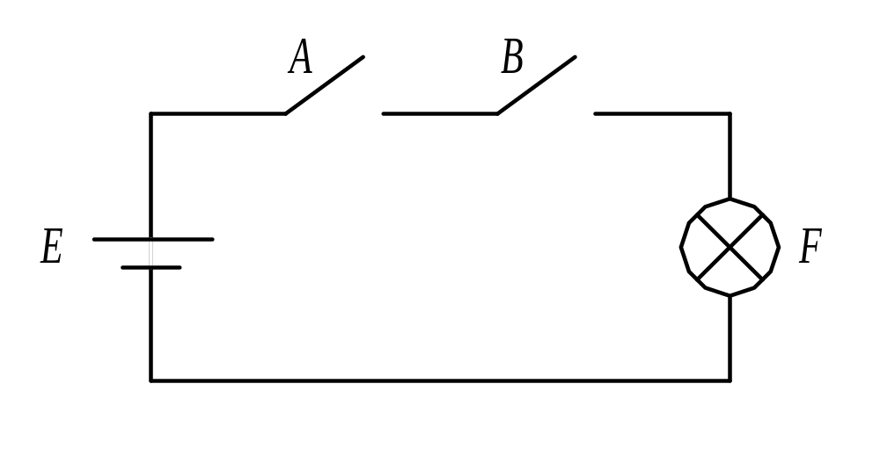
表 2 – 1 与逻辑的真值表
(a) |  | (b)
A B | F | A B | F
假 假 假 真 真 假 真 真 | 假 假 假 真 | 0 0 0 1 1 0 1 1 | 0 0 0 1
图 2 – 1 与门逻辑电路实例图

Slide 8
由表2 - 1可知，上述三个语句之间的因果关系属于与逻辑。 其逻辑表达式(也叫逻辑函数式)为：
F=A·B
读作“F等于A乘B”。在不致于混淆的情况下，可以把符号“·”省掉。在有些文献中，也采用∩、∧、&等符号来表示逻辑乘。
由表2 - 1的真值表可知，逻辑乘的基本运算规则为：
0·0=0 0·1=0 1·0=0 1·1=1
0·A=0 1·A=A A·A=A

Slide 9
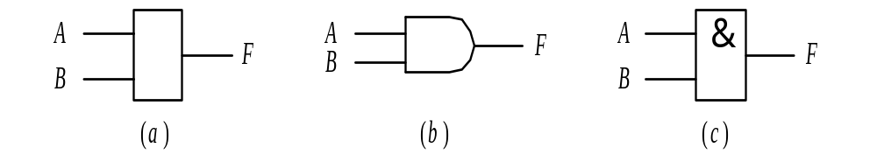
实现“与运算”的电路叫与门，其逻辑符号如图2-2所示， 其中图(a)是我国常用的传统符号，图(b)为国外流行符号，图(c)为国家标准符号。
图 2 – 2 与门的逻辑符号

Slide 10
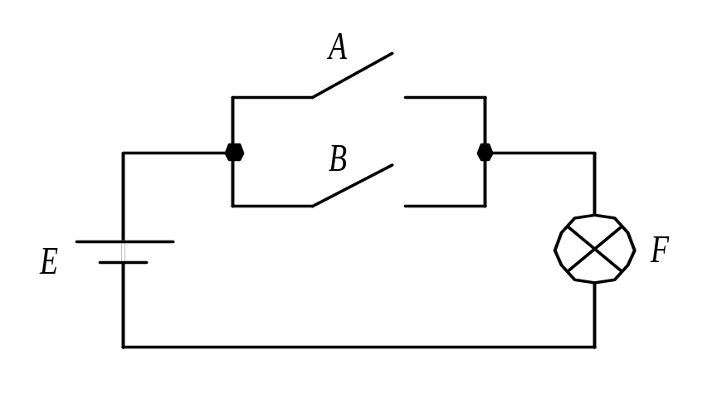
2. 或逻辑(或运算、逻辑加)
决定某一结论的所有条件中， 只要有一个成立， 则结论就成立，这种因果关系叫或逻辑。
例如，对图2 - 1所示电路的功能，改作如下描述：
“开关A断开，开关B也断开，则电灯F熄灭”。显然这三个语句都是逻辑变量，分别记作A，B，F。其真值表如表2 - 2所示。

Slide 11
由表2 - 2可知，上述三个语句之间的因果关系属于或逻辑。
其逻辑表达式为： F=A+B
读作“F等于A加B”。有些文献也采用∪、∨等符号来表示逻辑加。
表 2 – 2或逻辑的真值表
(a) |  | (b)
A B | F | A B | F
假 假 假 真 真 假 真 真 | 假 真 真 真 | 0 0 0 1 1 0 1 1 | 0 1 1 1
由表2 - 2的真值表可知，逻辑加的运算规则为：
0+0=0 0+1=1 1+0=1 1+1=1 0+A=A 1+A=1 A+A=A 实现“或运算”的电路叫或门， 其逻辑符号如图2 - 3所示。

Slide 12
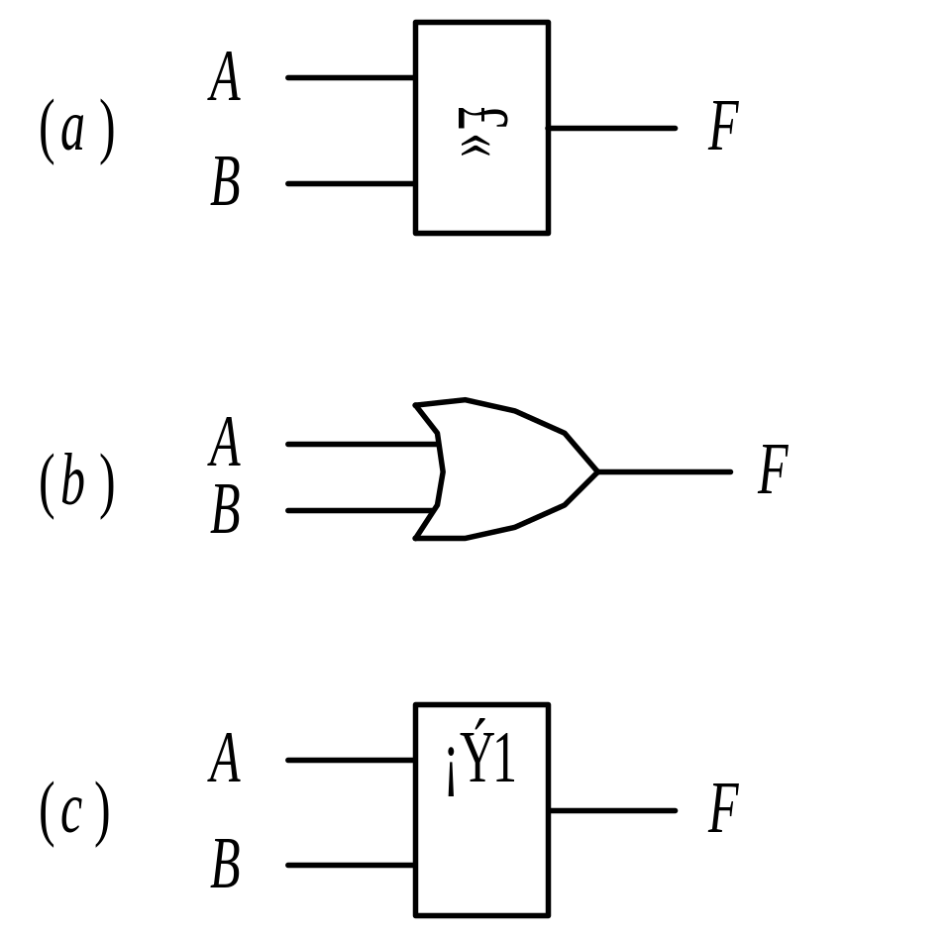
图 2 – 3 或门的逻辑符号

Slide 13
3. 非逻辑(非运算， 逻辑反)
若前提条件为“真”，则结论为“假”； 若前提条件为“假”， 则结论为“真”。即结论是对前提条件的否定， 这种因果关系叫非逻辑。
例如，对图2 - 4所示电路的功能作如下描述：
“若开关A断开， 则电灯F就亮”。
把以上两个陈述句分别记作A、 F，则其真值表如表2 - 3所示。

Slide 14
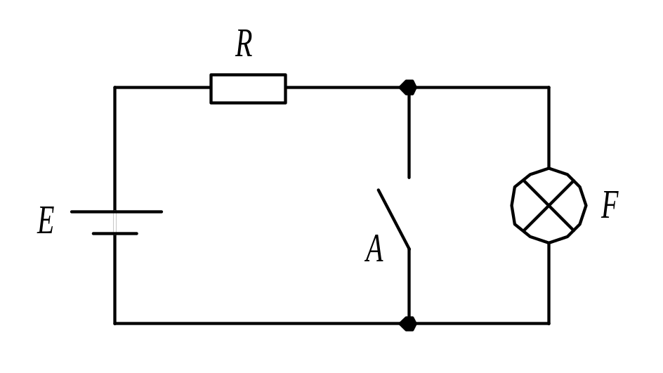
图 2 – 4 非门逻辑电路实例图
表 2 – 3 非逻辑的真值表
(a) |  | (b)
A | F | A | F
假 真 | 真 假 | 0 1 | 1 0

Slide 15
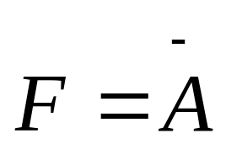

由表2-3的真值表可知，上述两个语句之间的因果关系属于非逻辑，也叫非运算或者叫逻辑反。其逻辑表达式为：
读作“F等于A非”。 通常称A为原变量， 为反变量， 二者共同称为互补变量。
完成“非运算”的电路叫非门或者叫反相器，其逻辑符号如图2 - 5所示。

Slide 16
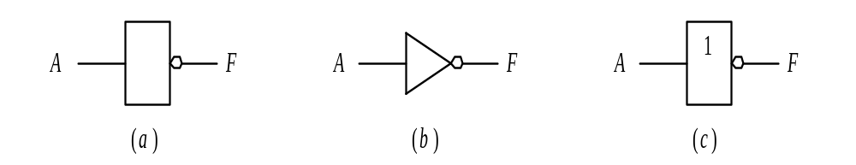
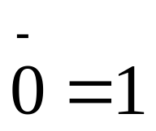
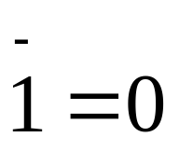
图 2 – 5 非门的逻辑符号
(a) 常用符号； (b) 国外流行符号； (c) 国标符号
非运算的运算规则是：

Slide 17
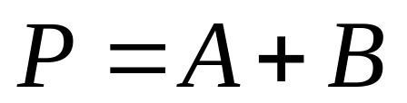
2.1.2 基本逻辑运算
1. 逻辑加（或运算）
逻辑加的意义是A或B只要有一个为1，则函数值P就为1。它表示或逻辑的关系。在电路上可用或门实现逻辑加运算，又称为或运算。运算规则为：
0＋0＝0
0＋1＝1
1＋0＝1
1＋1＝1
A＋0＝A
A＋1＝1
A＋A＝A
推出

Slide 18
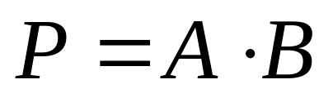
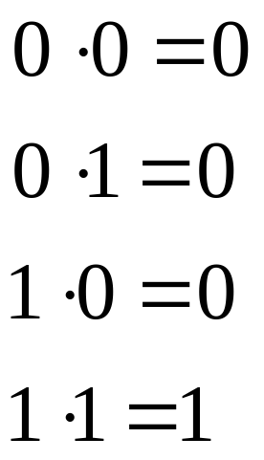
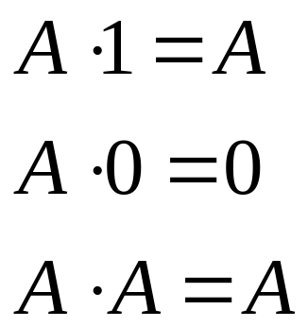
2. 逻辑乘（与运算）
逻辑乘的意义是A或B都为1时，函数值P才为1。它表示与逻辑的关系。在电路上可用与门实现逻辑乘运算，又称为与运算。运算规则为：
推出

Slide 19
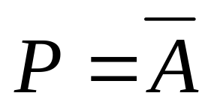
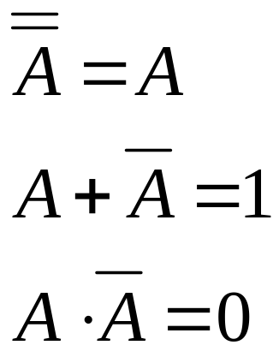
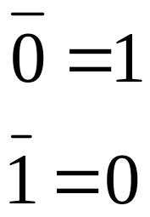
3. 逻辑非（非运算）
逻辑非的意义是函数值为输入变量的反。在电路上可用非门实现逻辑非运算，又称为非运算。运算规则为：
推出

Slide 20
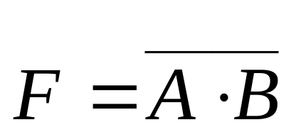
4. 复合逻辑运算
（1） 与非逻辑
“与非”逻辑是“与”逻辑和“非”逻辑的组合。 先“与”再“非”。 其表达式为

Slide 21
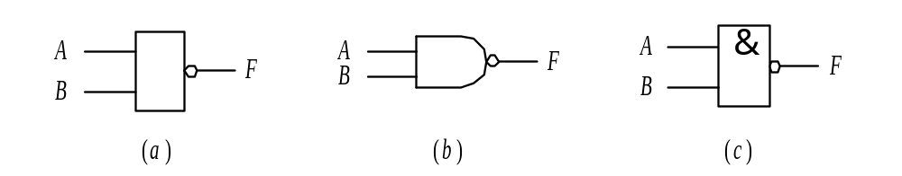
实现“与非”逻辑运算的电路叫“与非门”。 其逻辑符号如图2 - 6所示。
图 2 – 6 与非门的逻辑符号
(a) 常用符号； (b) 国外流行符号； (c) 国标符号

Slide 22
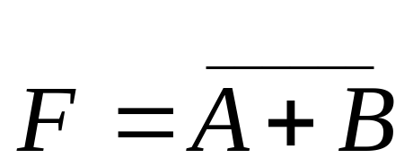
（2） “或非”逻辑
“或非”逻辑是“或”逻辑和“非”逻辑的组合。 先“或”后“非”。 其表达式为：

Slide 23
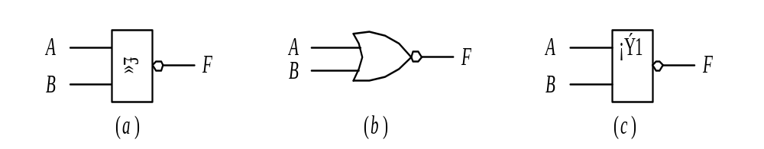
实现“或非”逻辑运算的电路叫“或非门”。其逻辑符号如图2 - 7所示。
图 2 – 7 或非门的逻辑符号
(a) 常用符号； (b) 国外流行符号； (c) 国标符号

Slide 24
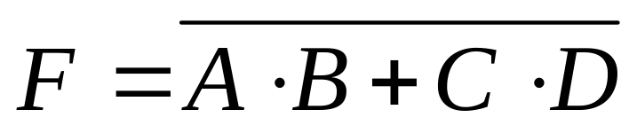
(3) “与或非”逻辑
“与或非”逻辑是“与”、 “或”、 “非”三种基本逻辑的组合。 先“与”再“或”最后“非”。 其表达式为：

Slide 25
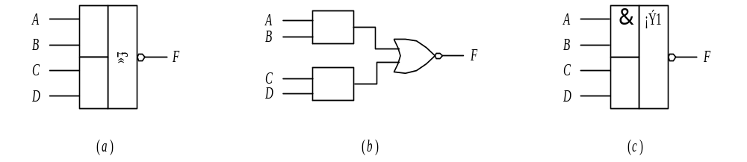
实现“与或非”逻辑运算的电路叫“与或非门”。其逻辑符号如图2 - 8所示。
图 2 – 8 与或非门的逻辑符号
(a) 常用符号； (b) 国外流行符号； (c) 国标符号

Slide 26
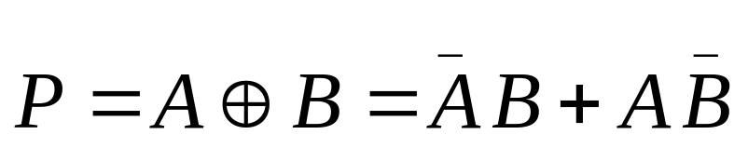
(4) “异或”逻辑及“同或”逻辑
两变量的“异或”及“同或”逻辑
若两个输入变量A、B的取值相异，则输出变量P为1；若A、 B的取值相同， 则P为0。这种逻辑关系叫“异或”逻辑，其逻辑表达式为：
读作“P等于A异或B”。 “异或”运算也叫“模2加”运算。

Slide 27
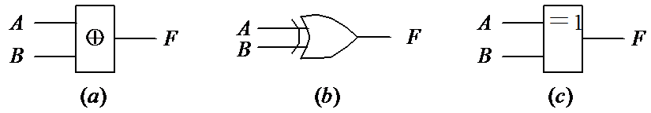
实现“异或”运算的电路叫“异或门”。 其逻辑符号如图2 - 9所示。
图 2 – 9 异或门的逻辑符号
(a) 常用符号； (b) 国外流行符号； (c) 国标符号

Slide 28
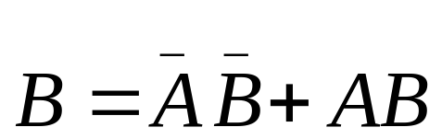

若两个输入变量A、B的取值相同，则输出变量P为1； 若A、B取值相异，则P为0。这种逻辑关系叫“同或”逻辑，也叫“符合”逻辑。其逻辑表达式为：
⊙

Slide 29
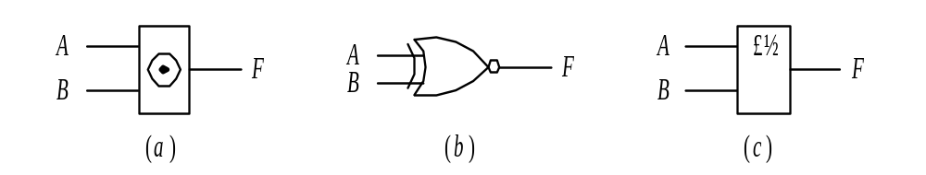
实现“同或”运算的电路叫“同或门”。 其逻辑符号如图2 - 10所示。
图 2 – 10 同或门的逻辑符号
(a) 常用符号； (b) 国外流行符号； (c) 国标符号

Slide 30



两变量的“异或”及“同或”逻辑的真值表如表2 - 4所示。
表 2-4 “异或”及“同或”逻辑真值表
⊙
A B
0 0 0 1 1 0 1 1 | 0 1 1 0 | 1 0 0 1

Slide 31
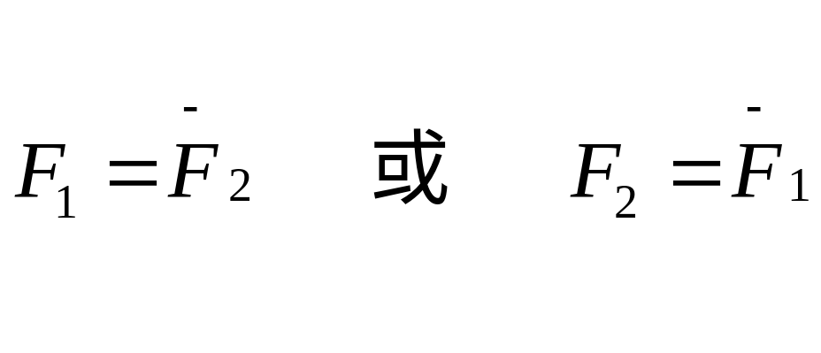
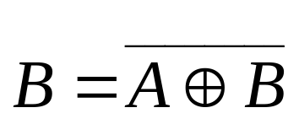

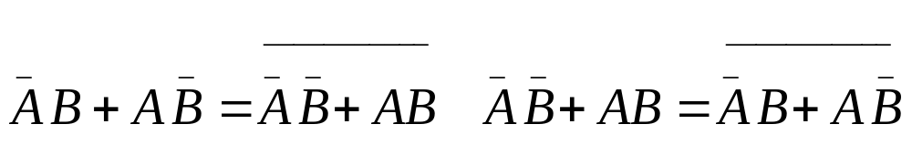

反函数的定义：对于输入变量的所有取值组合，函数F₁和F₂的取值总是相反，则称F₁和F₂互为反函数。记作：
由表2 - 4可知，两变量的“异或逻辑”和“同或逻辑”互为反函数。即
⊙
由对偶规则(见2.1.5)可知， A B和A⊙B互为对偶式。

Slide 32
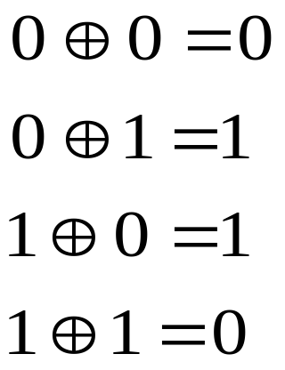
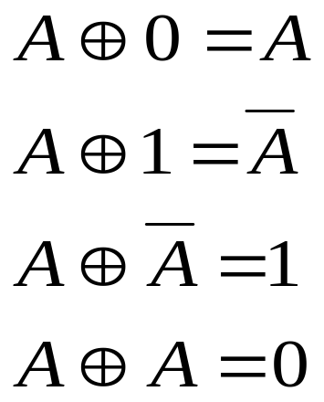
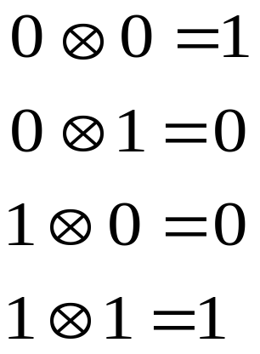
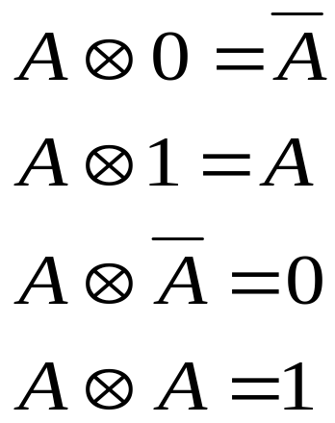

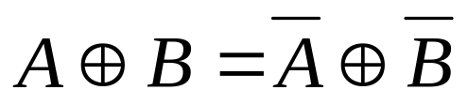
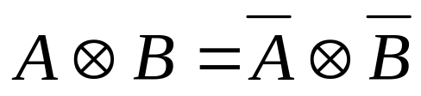
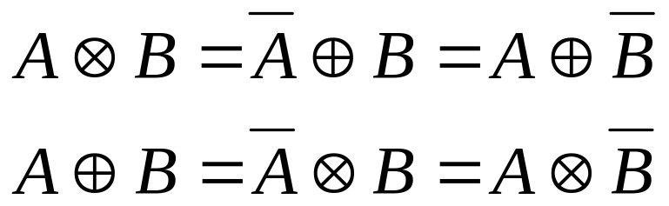
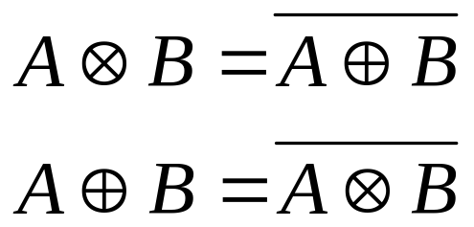
“异或”和“同或”的运算规则：

Slide 33
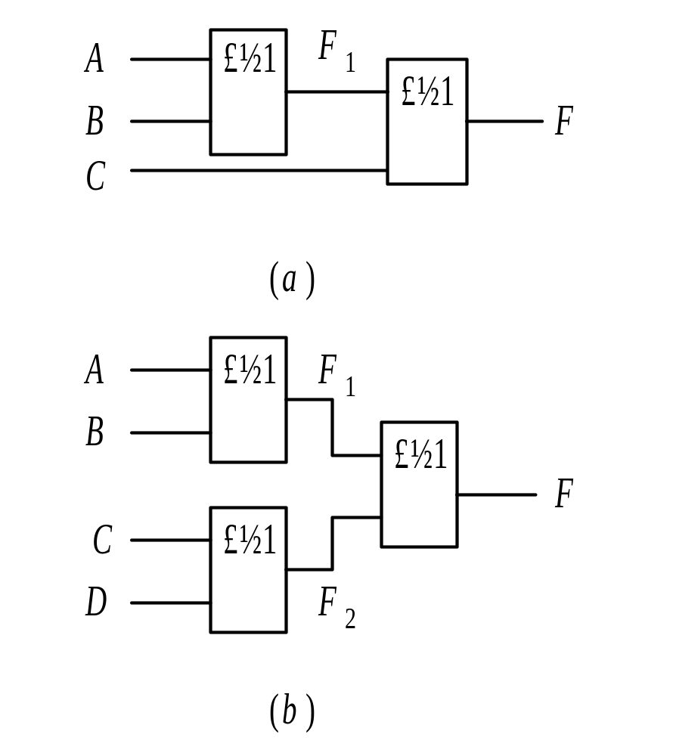
多变量的“异或”及“同或”逻辑
多变量的“异或”或“同或”运算， 要利用两变量的“异或门”或“同或门”来实现。实现电路分别如图2-11和图2-12所示。
图 2 – 11 多变量的“异或”电路

Slide 34

图 2 – 12 多变量的“同或”电路

Slide 35
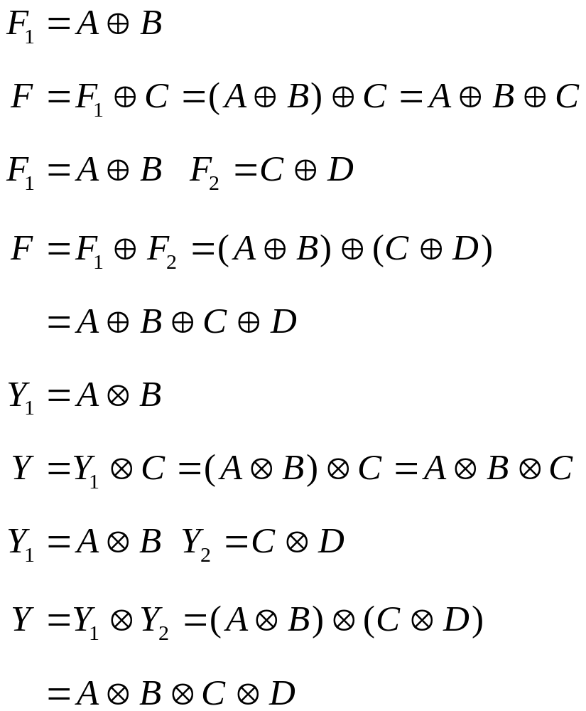
由图2 - 11(a)得：
由图2 - 11(b)得：
由图2 - 12(a)得：
由图2 - 12(b)得：

Slide 36
(1) n个变量的“异或”逻辑的输出值和输入变量取值的对应关系是：输入变量的取值组合中，有奇数个1时，“异或”逻辑的输出值为1；反之，输出值为0。利用此特性，可作为奇偶校验码校验位的产生电路。
“异或”逻辑电路，可以用作奇校验码的接收端的错码检测电路。当它输出“0”时，表示输入代码有错码；当它输出“1”时，表示输入代码基本无错码。 (有可能有偶数位错码，但发生的概率很小。)也可用于偶校验码的错码检测，只是其输出值“1”和“0”的含义与检测奇校验码时相反。

Slide 37
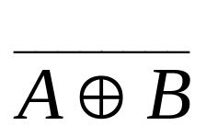
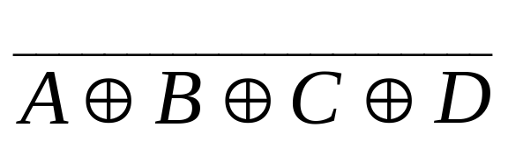
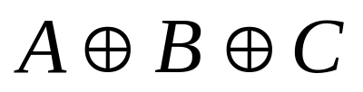
(2) 偶数个变量的“同或”，等于这偶数个变量的“异或”之非。如：
A⊙B= A⊙B⊙C⊙D=
奇数个变量的“同或”，等于这奇数个变量的“异或”。如：
A⊙B⊙C=

Slide 38
2.1.3 真值表与逻辑函数
在实际问题中，基本逻 辑运算很少单独出现。
开关A 开关B 灯
c d 亮
c b 灭
a d 灭
a b 亮
a
b
A
B
c
d
楼道灯开关示意图

Slide 39

设逻辑变量
真值表
取P=1 表示灯亮
P=0 表示灯灭
开关A和B接a,b时为1
开关A和B接c,d时为0
开关A 开关B 灯
c d 亮
c b 灭
a d 灭
a b 亮
A B P
0 0 1
0 1 0
1 0 0
1 1 1
逻辑函数表达式：

Slide 40
与或表达式： 把每个输出变量P=1的相对应一组输入变量组合状态以逻辑乘的形式表示（用原变量表示变量取值1，反变量表示取0），再将所有P=1的逻辑乘进行逻辑加，即得出P的逻辑表达式，这种表达式又称为~，或称为“积之和”式。
或与表达式： 把每个输出变量P=0的相对应一组输入变量组合状态以逻辑和的形式表示（用原变量表示变量取值0，反变量表示取1），再将所有P=0的逻辑加进行逻辑乘，即得出P的逻辑表达式，这种表达式又称为~，或称为“和之积”式。

Slide 41

例2－1 列出下述问题的真值表，并写出描述该问题的逻辑函数表达式。
有A、B、C3个输入信号，当3个输入信号中有两个或两个以上为高电平时，输出为高电平，其余情况下，均输出低电平。
解 A、B、C3个输入信号共有8中可能的输入组合，
000，001，010，011，100，101，110，111
根据问题的要求，可得到真值表如下：
A 0 1 0 1 0 1 0 1
B 0 0 1 1 0 0 1 1
C 0 0 0 0 1 1 1 1
P 0 0 0 1 0 1 1 1
函数表达式为：

Slide 42
2.1.4 逻辑函数相等
假设，F(A1,A2,…,An)为变量A1,A2,…,An的逻辑函数，G(A1,A2,…,An) 为变量A1,A2,…,An的另一逻辑函数，如果对应于A1,A2,…,An的任一组状态组合，F和G的值都相同，则称F和G是等值的，或者说F和G相等，记作F=G.
F和G有相同的真值表
F＝G

Slide 43
例2－2
设 F(A,B,C)=A(B+C)
G(A,B,C)=AB+AC
试证明： F=G
证明： 真值表
A B C F=A(B+C) G=AB+AC
0 0 0 0 0
0 0 1 0 0
0 1 0 0 0
0 1 1 0 0
1 0 0 0 0
1 0 1 1 1
1 1 0 1 1
1 1 1 1 1

Slide 44
结论:
在“相等”的意义下，A(B+C)和AB+AC是
表示同一逻辑的两种不同的表达式。
（1）关于变量和常量关系的公式 p24
A+0=A
A+1=1

Slide 45
（2）交换律、结合律、分配律 p24
交换律 A+B=B+A
AB=BA
结合律 A+B+C=(A+B)+C
ABC=(AB)C
分配律 A(B+C)=AB+AC
A+BC=(A+B)(A+C)

Slide 46
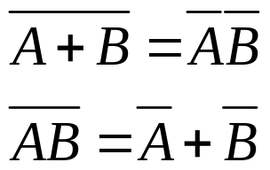
（3）逻辑代数的一些特殊规律 p24
重叠律 A+A=A
AA=A
反演律

Slide 47
2.1.5 三个规则
1、代入规则 2、反演规则 3、对偶规则
1、代入规则
任何一个含有变量A的等式，如果将所有出现A的地方都代之以一个逻辑函数F，则等式仍然成立。
例2－3 已知等式A(B+E)=AB+AE，试证明将所有出现E的地方代之以(C+D)，等式仍成立。
解：原式左边＝A[B+(C+D)]=AB+A(C+D)=AB+AC+AD
原式右边＝AB+A(C+D) =AB+AC+AD
所以等式成立： A[B+ (C+D)]=AB+A (C+D)

Slide 48
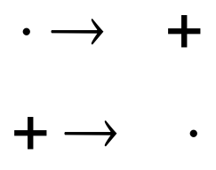




2、反演规则（德－摩根定理，互补规则）
设F是一个逻辑函数表达式，如果将F进行如下转换：
0 －> 1
1 －> 0
所有变量取反
得到新的函数式 ， 称为原函数F的反函数，或称为补函数
例2－4 已知 ， 求
解：可以推导
直接用反演规则

Slide 49

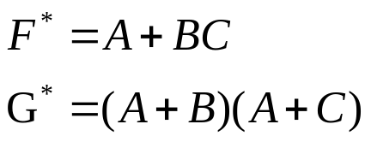
3、对偶规则
设F是一个逻辑函数表达式，如果将F进行如下转换：
0 －> 1
1 －> 0
得到新的函数式 ， 称为原函数F的对偶式
F=A(B+C) G=AB+AC
则：

Slide 50
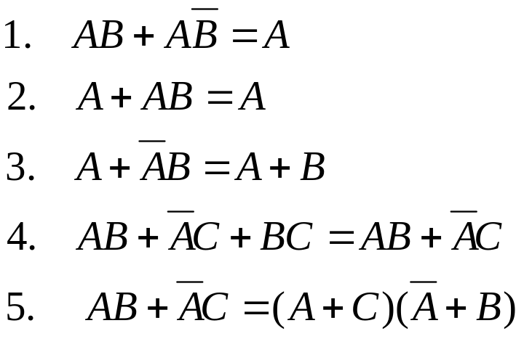
2.1.6 常用公式

Slide 51
小结
重点：常用公式
三个规则（代入规则，反演规则，对偶规则）
难点：反演规则
作业
习题 P51
1.(3), 2.(2), 3.(1)(3), 5.(4)

